Slide 1

VUI MỪNG CHÀO ĐÓN CÁC EM ĐẾN VỚI
BÀI HỌC MỚI!

Slide 2
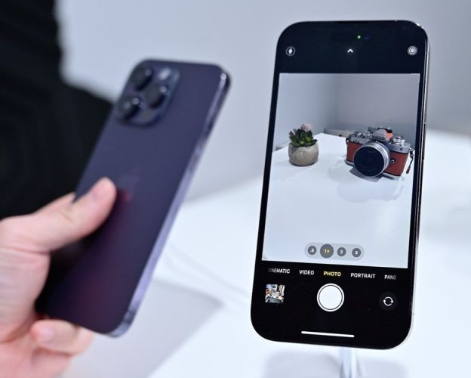
KHỞI ĐỘNG
Chụp 2 lần bằng điện thoại
Lần đầu chụp trong điều kiện đủ ánh sáng.
Lần thứ hai chụp trong điều kiện thiếu ánh sáng.

Slide 3

KHỞI ĐỘNG
Theo em, điện thoại thông minh có nhận biết được mức độ ánh sáng của môi trường không? Nó có phải xử lí thông tin về mức độ ánh sáng của môi trường không?

Slide 4
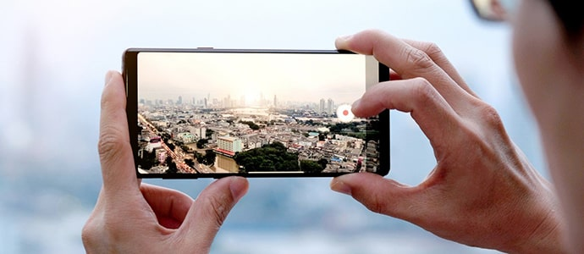
Cảm biến ánh sáng trên điện thoại thông minh nhận biết được mức độ ánh sáng của môi trường và chuyển thông tin này cho bộ xử lí thông tin.

Slide 5
CHỦ ĐỀ A: MÁY TÍNH VÀ CỘNG ĐỒNG
BÀI 1:
BỘ XỬ LÍ THÔNG TIN Ở QUANH TA

Slide 6
NỘI DUNG BÀI HỌC
01
Tìm hiểu về thiết bị có bộ xử lí
thông tin hiện diện ở khắp nơi
02
Tìm hiểu về một số thiết bị thông minh

Slide 7
TÌM HIỂU VỀ THIẾT BỊ CÓ BỘ XỬ LÍ
THÔNG TIN HIỆN DIỆN Ở KHẮP NƠI
01

Slide 8
Đặt vấn đề
Trong máy tính cá nhân có bộ phận xử lí thông tin, gọi là bộ xử lí trung tâm (CPU). Các thiết bị vào cung cấp thông tin cho CPU, CPU xử lí và các thiết bị đưa ra kết quả xử lí. Xung quanh ta có nhiều thiết bị được gắn bộ xử lí thông tin, chúng có mặt khắp nơi và có trong nhiều lĩnh vực.

Slide 9
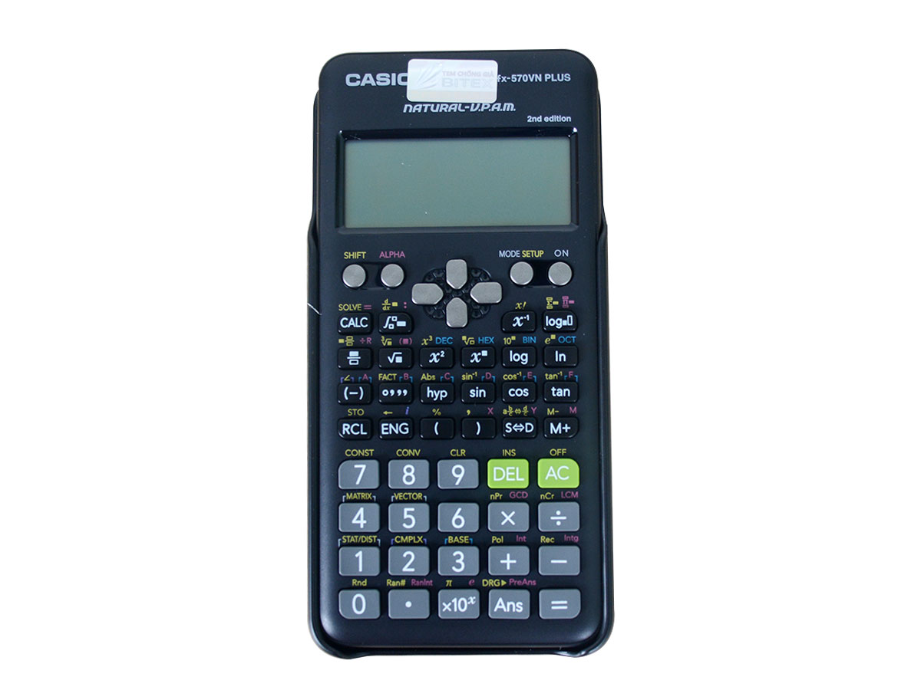
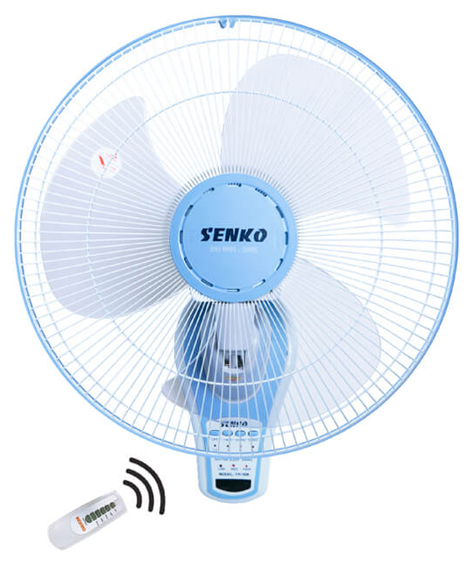
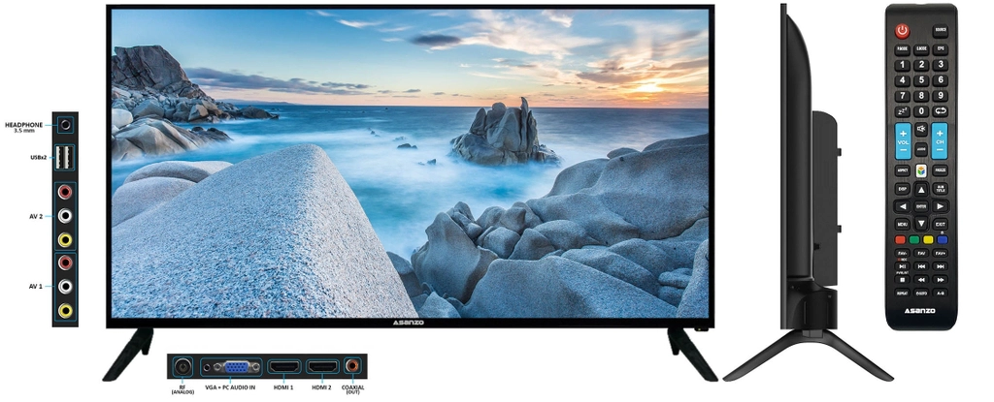
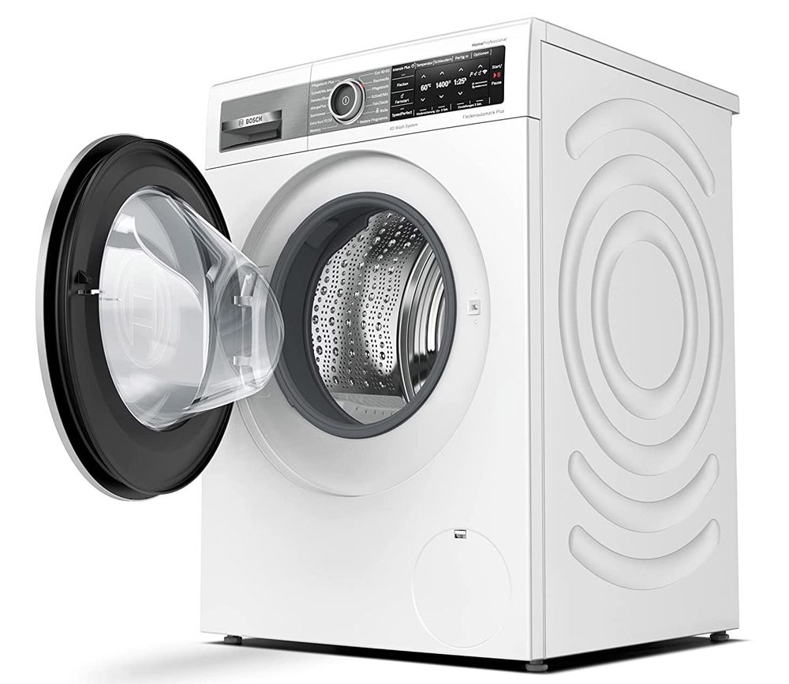
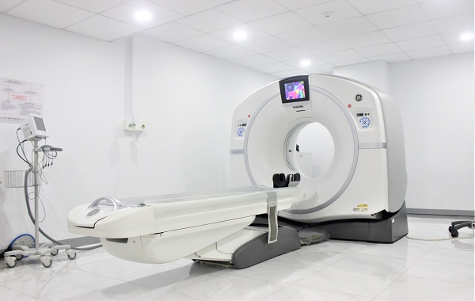

Quan sát hình ảnh thiết bị thông dụng có gắn bộ xử lí thông tin
Máy tính bỏ túi
Quạt điều khiển từ xa
Tivi
Thiết bị có bộ xử lí thông tin hiện diện ở khắp nơi.
Máy giặt
Máy chụp cắt lớp vi tính

Slide 10
THẢO LUẬN NHÓM ĐÔI
Nêu một số ví dụ về các thiết bị được gắn bộ xử lí thông tin.

Slide 11
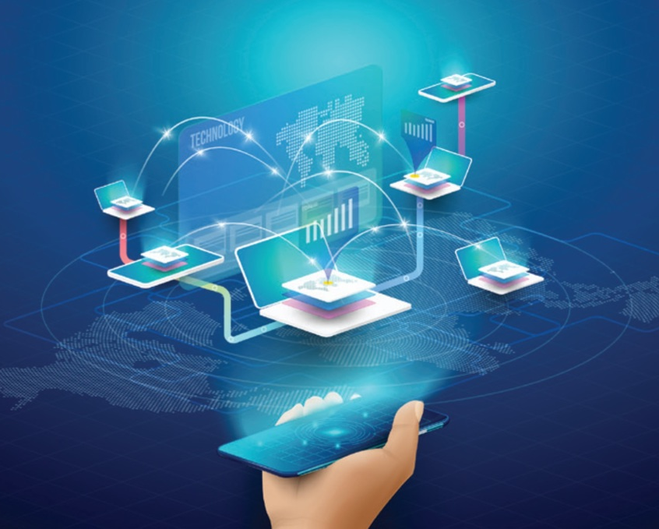
KẾT LUẬN
Những thiết bị có gắn bộ xử lí thông tin có mặt trong gia đình, trường học, cửa hàng, bệnh viện, công sở, nhà máy và khắp nơi xung quanh ta.

Slide 12
TÌM HIỂU MỘT SỐ THIẾT BỊ
THÔNG MINH
02

Slide 13

Đặt vấn đề
Càng ngày, xung quanh chúng ta xuất hiện càng nhiều thiết bị có bộ xử lí thông tin với tên gọi được kèm theo từ "thông minh". Mỗi loại thiết bị đó có những tính năng đặc biệt hơn so với trước đây.
Nêu khái niệm cảm biến ?

Slide 14
THẢO LUẬN NHÓM ĐÔI
Nêu vai trò thu thập tin đầu vào của nó đối với bộ xử lí thông tin.
So sánh việc cảm biến cung cấp thông tin đầu vào cho bộ xử lí thông tin cũng như bàn phím và chuột cung cấp thông tin đầu vào cho CPU trong máy tính.

Slide 15
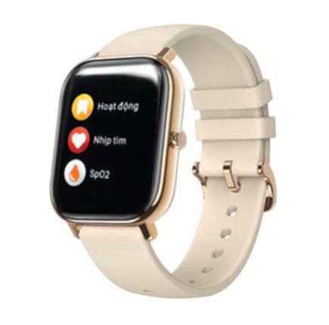
Khái niệm cảm biến
Cung cấp thông tin đầu vào cho bộ xử lí của thiết bị thông minh là những thiết bị điện tử có khả năng cảm nhận trạng thái của môi trường, chúng được gọi tắt là cảm biến.
Hình 2. Một loại đồng hồ thông minh

Slide 16
THẢO LUẬN NHÓM
Em hãy nêu tên một thiết bị gia dụng có gắn bộ xử lí thông tin và giải thích vai trò của bộ xử lí thông tin đối với thiết bị đó.

Slide 17
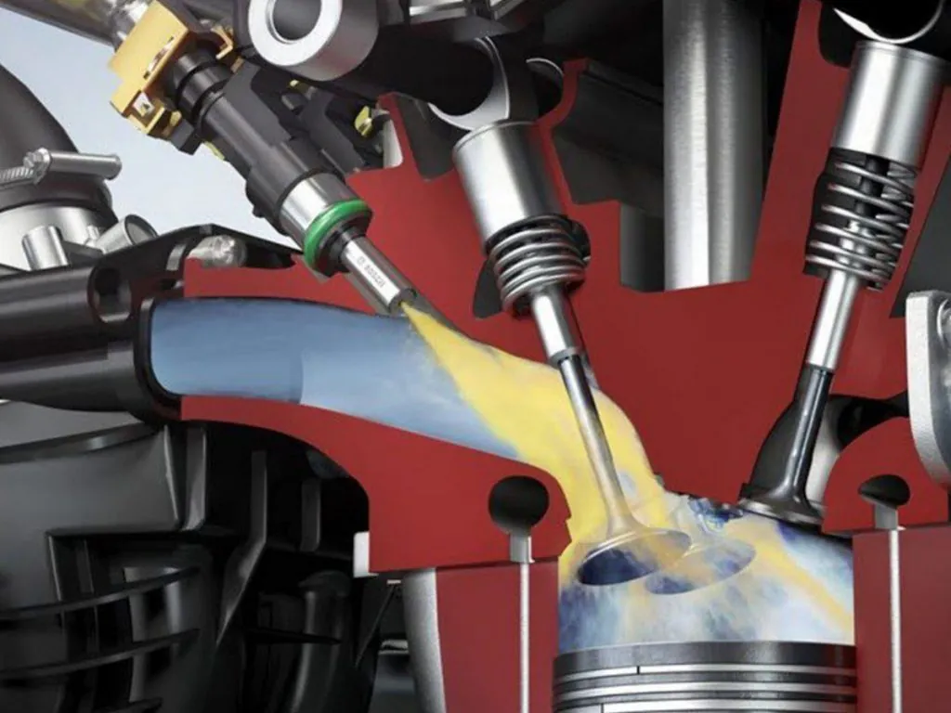
Gợi ý trả lời
Hệ thống phun xăng điện tử trong xe máy, ô tô. Vai trò nói chung của bộ xử lí thông tin là nhận và xử lí thông tin đầu vào, từ đó đưa ra quyết định điều khiển hoạt động của thiết bị.

Slide 18
THẢO LUẬN NHÓM
Vì sao có thể nói rằng các thiết bị có gắn bộ xử lí thông tin có mặt ở khắp nơi?

Slide 19
Gợi ý trả lời
Đời sống xã hội bao gồm những lĩnh vực cơ bản như giáo dục, y tế, khoa học kĩ thuật, sản xuất công nghiệp, văn hóa, giải trí,… Trong mỗi lĩnh vực đó đều dễ dàng nhận ra sự hiện diện của những thiết bị có gắn bộ xử lí thông tin.

Slide 20

Ứng dụng công nghệ thông tin trong lĩnh vực y tế

Slide 21
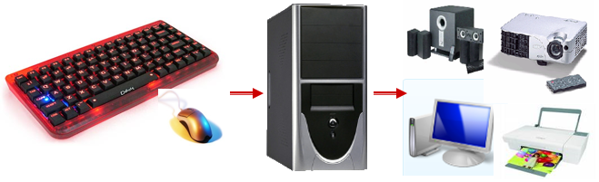
KẾT LUẬN
Trong hầu hết những lĩnh vực của khoa học và đời sống, từ y tế, ngân hàng, hàng không cho đến những ngành khoa học như toán học, sinh học,…những thiết bị có gắn bộ xử lí thông tin đều đóng vai trò quan trọng.

Slide 22
BÀI TẬP
TRẮC NGHIỆM

Slide 23
Câu 1: Loại đồng hồ nào sau đây được gắn bộ xử lí thông tin?
A. Đồng hồ quả lắc, chạy bằng dây cót.
C. Đồng hồ thông minh.
C. Đồng hồ thông minh.
B. Đồng hồ đeo tay không dùng pin.
D. Đồng hồ quartz (thạch anh).

Slide 24
Câu 2. Thiết bị nào sau đây không được gắn bộ xử lí thông tin?
A. Máy giặt.
C. Robot hút bụi.
B. Máy rửa bát.
D. Máy khoan cầm tay.
D. Máy khoan cầm tay.

Slide 25
Câu 3. Biện pháp để hạn chế tác động tiêu cực của
công nghệ thông tin đến sức khoẻ thể chất của con người là
A. cẩn trọng khi chia sẻ thông tin trên Internet và mạng xã hội.
C. cập nhật các thông tin về tiến bộ công nghệ.
B. rèn luyện các kỹ năng tìm kiếm và đánh giá độ tin cậy của các thông tin nhận được.
D. dành thời gian giao lưu với người thân, bạn bè, chơi thể thao, tham gia các hoạt động ngoại khoá, …
D. dành thời gian giao lưu với người thân, bạn bè, chơi thể thao, tham gia các hoạt động ngoại khoá, …

Slide 26
Câu 4. Phát biểu nào sau đây sai?
A. Máy tính được ứng dụng hiệu quả trong nhiều lĩnh vực của
khoa học kĩ thuật và đời sống.
C. Công nghệ thông tin có tác động tiêu cực đến con người và xã hội nhiều hơn so với tác động tích cực.
C. Công nghệ thông tin có tác động tiêu cực đến con người và xã hội nhiều hơn so với tác động tích cực.
B. Nhiều dữ liệu hiện có trên Internet là miễn phí.
D. Cần sử dụng công nghệ thông tin đúng cách để tránh những tác động tiêu cực đến cuộc sống.

Slide 27
Câu 5. Trong y tế, máy tính giúp chẩn đoán hình ảnh như thế nào?
A. Dựa trên hình ảnh hai chiều, bộ xử lí của máy thực hiện các phép xử lí ảnh số để dựng thành một bức ảnh trong không gian ba chiều giúp bác sĩ chẩn đoán bệnh chính xác hơn.
A. Dựa trên hình ảnh hai chiều, bộ xử lí của máy thực hiện các phép xử lí ảnh số để dựng thành một bức ảnh trong không gian ba chiều giúp bác sĩ chẩn đoán bệnh chính xác hơn.
C. Dựa trên hình ảnh chụp cắt lớp, bác sĩ xác định chính xác hơn các hình thái và các khối bất thường trong cơ thể.
B. Dựa trên hình ảnh chụp cộng hưởng từ hạt nhân, bác sĩ xác định được một số bệnh lí ở sọ não.
D. Dựa trên hình ảnh X-quang, bác sĩ có thể xác định cấu trúc, kích thước các buồng tim, van tim và các mạch máu lớn.

Slide 28
Câu 6. “Não của chúng ta hoạt động ít dần vì sự xuất hiện của công nghệ cao”, nhà thần kinh học Michael Merzenich cho biết trong cuốn sách “The Shallows: What The Internet Is Doing To Our Brains”, cảnh báo tác động của công nghệ đối với trí thông minh của con người, nguy hiểm tới mức không tưởng. Vậy theo em, công nghệ thông tin tác động lên não của chúng ta như thế nào?
A. Đạo đức suy giảm.
C. Chênh lệch giàu nghèo ngày càng lớn.
B. Tỉ lệ thất nghiệp tăng.
D. Giảm độ tập trung.
D. Giảm độ tập trung.

Slide 29
Câu 7. Máy tính không có khả năng nào sau đây?
A. Kết nối toàn cầu với tốc độ cao.
C. Cảm thụ văn học.
C. Cảm thụ văn học.
B. Lưu trữ dữ liệu với dung lượng lớn.
D. Tính toán nhanh.

Slide 30
LUYỆN TẬP
Bài 1
Điều gì làm em nhận biết có bộ xử lí thông tin trong chiếc ti vi điều khiển được từ xa?
Bài 2
Em hãy kể ít nhất 4 thiết bị có bộ xử lí thông tin phục vụ trong 4 lĩnh vực khác nhau.

Slide 31
Gợi ý trả lời bài 1
Thông tin đầu vào từ phía người dùng là sự lựa chọn kênh, mức độ tăng giảm âm lượng, lựa chọn về âm thanh hay ánh sáng,… Những thông tin này được đáp ứng chứng tỏ rằng ti vi được trang bị bộ xử lí thông tin, chính nó đã xử lí thông tin đầu vào rồi ra lệnh cho ti vi chế độ để đáp ứng người dùng.

Slide 32
Gợi ý trả lời bài 2
- Máy tính bỏ túi (lĩnh vực giáo dục)
- Ti vi và máy giặt (đời sống hàng ngày)
- Máy chụp cắt lớp vi tính và đồng hồ thông minh (lĩnh vực y tế)
- Máy vi tính (các lĩnh vực khoa học)
- Máy tính tiền POS (lĩnh vực kinh doanh)
- Robot công nghiệp (lĩnh vực sản xuất công nghiệp)...

Slide 33
VẬN DỤNG
Theo em, máy đo huyết áp điện tử tự động có phải là thiết bị có bộ xử lí thông tin hay không? Vì sao?

Slide 34
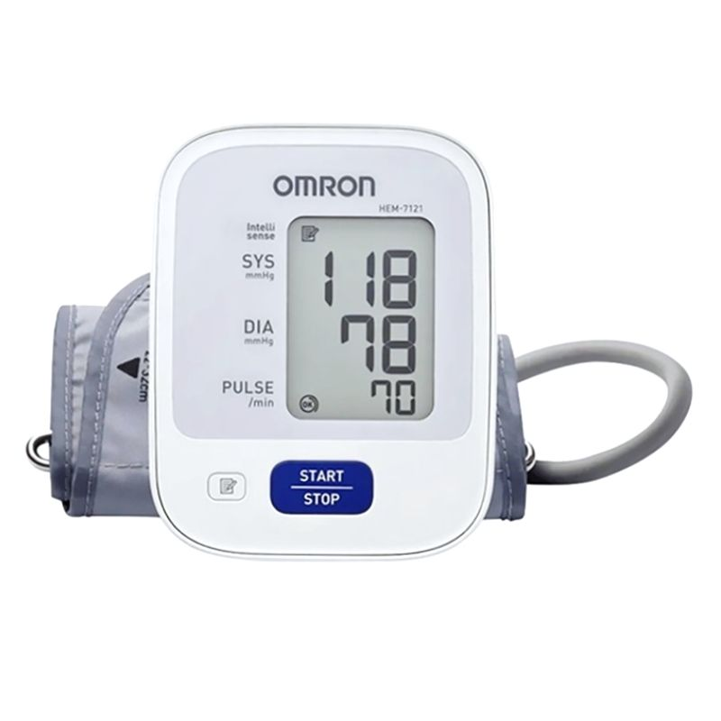
Gợi ý trả lời
Máy có những cảm biến tự động thu thập thông tin về những xung động truyền từ mạch máu lên da, từ đó máy tự động tính toán và hiển thị các số liệu về huyết áp tâm thu, huyết áp tâm trương, nhịp tim.
Máy đo huyết áp điện tử

Slide 35
HƯỚNG DẪN VỀ NHÀ
Ôn lại kiến thức đã học ở Bài 1.
Đọc và tìm hiểu trước Bài 2: Khả năng và ứng dụng thực tế của máy tính.

Slide 36
HẸN GẶP LẠI CÁC EM TRONG BÀI HỌC TIẾP THEO!

